Slide 1
进程控制

Slide 2
第1节
进程概念

Slide 3
定义
进程是一个具有一定独立功能的程序的一次运行活动。

Slide 4
特点
动态性
并发性
独立性
异步性

Slide 5
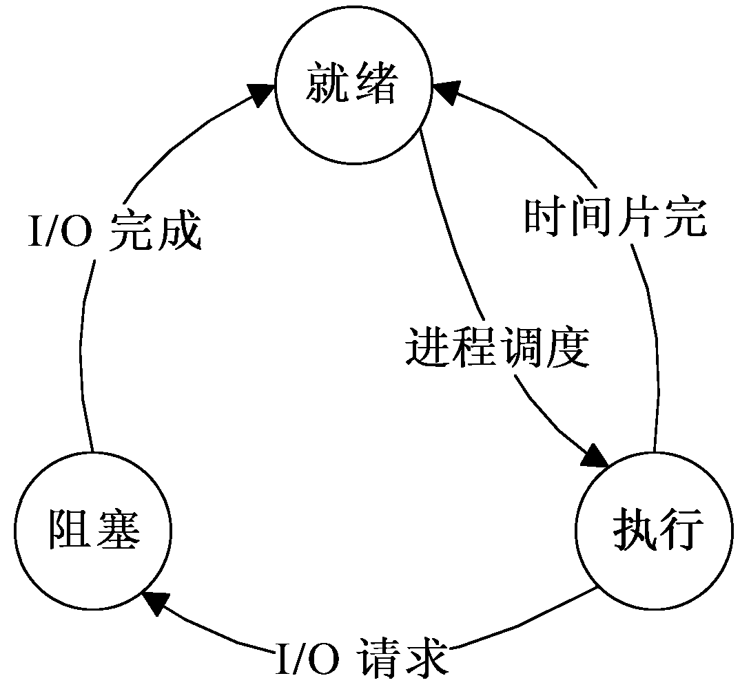
状态

Slide 6
进程ID
进程ID（PID)：标识进程的唯一数字
父进程的ID（PPID)
启动进程的用户ID（UID）

Slide 7
进程互斥
进程互斥是指当有若干进程都要使用某一共享资源时，任何时刻最多允许一个进程使用，其他要使用该资源的进程必须等待，直到占用该资源者释放了该资源为止。

Slide 8
临界资源
操作系统中将一次只允许一个进程访问的资源称为临界资源。

Slide 9
临界区
进程中访问临界资源的那段程序代码称为临界区。为实现对临界资源的互斥访问，应保证诸进程互斥地进入各自的临界区。

Slide 10
进程同步
一组并发进程按一定的顺序执行的过程称为进程间的同步。具有同步关系的一组并发进程称为合作进程，合作进程间互相发送的信号称为消息或事件。

Slide 11
进程调度
概念：
按一定算法，从一组待运行的进程
中选出一个来占有CPU运行。
调度方式：
抢占式
非抢占式

Slide 12
调度算法
先来先服务调度算法
短进程优先调度算法
高优先级优先调度算法
时间片轮转法

Slide 13
死锁
多个进程因竞争资源而形成一种僵局，若无外力作用，这些进程都将永远不能再向前推进。

Slide 14
第2节
进程编程

Slide 15
获取ID
#include <sys/types.h>
#include <unistd.h>
pid_t getpid(void)
获取本进程ID。
pid_t getppid(void)
获取父进程ID。

Slide 16
获取ID
#include <stdio.h>
#include <unistd.h>
#include <stdlib.h> int main(void) { printf( "PID = %d\n", getpid() ); printf( "PPID = %d\n", getppid() ); return 0; }

Slide 17
进程创建
#include <unistd.h>
pid_t fork(void)
功能：创建子进程
fork的奇妙之处在于它被调用一次，却返回两次，它可能有三种不同的返回值：
在父进程中，fork返回新创建的子进程的PID；
在子进程中，fork返回0；
如果出现错误，fork返回一个负值

Slide 18
进程创建
#include<sys/types.h>
#inlcude<unistd.h>
main()
{ pid_t pid; /*此时仅有一个进程*/ pid=fork();
/*此时已经有两个进程在同时运行*/ if(pid<0) printf("error in fork!"); else if(pid==0) printf("I am the child process, ID is %d\n",getpid()); else printf("I am the parent process,ID is %d\n",getpid()); }
？执行后的结果 ？

Slide 19
进程创建
$./fork_test I am the parent process, my process ID is 1991 I am the child process, my process ID is 1992
在pid=fork()之前，只有一个进程在执行，但在这条语句执行之后，就变成两个进程在执行了，这两个进程的代码部分完全相同，将要执行的下一条语句都是if(pid==0)。 两个进程中，原先就存在的那个进程被称作“父进程”，新出现的那个进程被称作“子进程”,父子进程的区别在于进程标识符（PID）不同。

Slide 20
进程创建—思考运行结果？
#include <unistd.h>
#include <stdio.h>
int main(void)
{ pid_t pid; int count=0;
count++; pid = fork(); printf( "This is first time, pid = %d\n", pid ); printf( "This is second time, pid = %d\n", pid ); count++; printf( "count = %d\n", count ); if ( pid>0 ) printf( "This is parent process,the child has the pid:%d\n", pid ); else if ( !pid ) printf( "This is the child process.\n"); else printf( "fork failed.\n" );
printf( "This is third time, pid = %d\n", pid ); printf( "This is fouth time, pid = %d\n", pid ); return 0；
}

Slide 21
进程创建—思考运行结果？
This is first time, pid = 0
This is second time, pid = 0
count = 1
This is the child process.
This is third time, pid = 0
This is fouth time, pid = 0
This is first time, pid = 3512
This is second time, pid = 3512
count = 1
This is the parent process,the child has pid:3512
This is third time, pid = 3512
This is fouth time, pid = 3512
问题： 为何count++执行了两次，第2次打印count确为1？

Slide 22
进程创建—思考运行结果？
父进程的数据空间、堆栈空间都会给子进程一个拷贝，而不是共享这些内存。在子进程中对count进行自加1的操作，但是并没有影响到父进程中的count值，父进程中的count值仍然为0。

Slide 23
进程创建
#include <sys/types.h>
#include <unistd.h>
pid_t vfork(void)
功能：创建子进程。

Slide 24
创建进程
区别：
fork要拷贝父进程的数据段；而vfork则不需要完全拷贝父进程的数据段，子进程与父进程共享数据段。
2. fork不对父子进程的执行次序进行任何限制；而在vfork调用中，子进程先运行，父进程挂起。

Slide 25
进程创建
#include <sys/types.h>
#include <sys/stat.h>
#include <unistd.h>
main() {
int count = 1;
int child;
printf("Before create son, the father's count is:%d\n", count); if(!(child = vfork()))
{
printf("This is son, his pid is: %d and the count is: %d\n", getpid(), ++count);
exit(1);
} else {
printf("After son, This is father, his pid is: %d and the count is: %d, and the child is: %d\n", getpid(), count, child);
}
}

Slide 26
执行程序
exec用被执行的程序替换调用它的程序。
区别：
fork创建一个新的进程，产生一个新的PID。 exec启动一个新程序，替换原有的进程，因此进程的PID不会改变，和调用exec函数的进程一样。

Slide 27
执行程序
#include<unistd.h>
int execl(const char * path,const char * arg,....)
功能：
运行参数path所指定的可执行文件，接下来的参数代表执行该文件时传递过去的argv[0] 、argv[1]……，最后一个参数必须用空指针(NULL)作结束。

Slide 28
执行程序
#include<unistd.h>
main()
{
execl(“/bin/ls”,”ls”,”-al”,”/etc/passwd”,(char * )0);
}

Slide 29
执行程序
#include<unistd.h>
int execlp(const char * file,const char * arg,……)
功能：
从PATH 环境变量所指的目录中查找符合参数file的文件名，找到后便执行该文件，然后将第二个以后的参数当做该文件的argv[0]、argv[1]……，最后一个参数必须用空指针(NULL)作结束。

Slide 30
执行程序
#include<unistd.h>
main()
{ execlp(”ls”,”ls”,”-al”,”/etc/passwd”,(char *)0);
}

Slide 31
执行程序
#include<unistd.h> int execv (const char * path, char * const argv[ ])
功能：
执行参数path所指定的文件，与execl()不同的地方在于execve()只需两个参数，第二个参数利用数组指针来传递给执行文件。

Slide 32
执行程序
#include <unistd.h>
main()
{ char * argv[ ]={“ls”,”-al”,”/etc/passwd”,(char*)0}; execv(“/bin/ls”,argv);
}

Slide 33
执行程序
#include <stdlib.h>
int system( const char* string )
功能：
调用fork()产生子进程，由子进程来调用/bin/sh -c string来执行参数string字符串所代表的命令。

Slide 34
执行程序
＃include <stdlib.h> main() { system(“ls -al /etc/passwd /etc/shadow”); }

Slide 35
等待
#include <sys/types.h>
#include <sys/wait.h> pid_t wait (int * status)
功能：
进程一旦调用了wait，就立即阻塞自己，直到自己的某个子进程退出，如果没有找到这样一个子进程，wait就会一直阻塞在这里，直到有一个出现为止。

Slide 36
等待
#include <sys/types.h>
#include <sys/wait.h>
#include <unistd.h>
#include <stdlib.h> main() { pid_t pc,pr; pc=fork(); if(pc<0) /* 如果出错 */ printf("error ocurred!\n"); else if(pc==0){ /* 如果是子进程 */ printf("This is child process with pid of %d\n",getpid()); sleep(10); /* 睡眠10秒钟 */ } else{ /* 如果是父进程 */ pr=wait(NULL); /* 在这里等待 */ printf("I catched a child process with pid of %d\n"),pr); } exit(0); }

Slide 37
等待
#include<sys/types.h>
#include<sys/wait.h> pid_t waitpid(pid_t pid,int *status,int options) 功能：
进程一旦调用了wait，就立即阻塞自己，直到自己的某个子进程退出，如果没有找到这样一个子进程，wait就会一直阻塞在这里，直到有一个出现为止。

Slide 38
等待
pid
但当pid取不同的值时，在这里有不同的意义：
pid>0时，只等待进程ID等于pid的子进程，不管其它已经有多少子进程运行结束退出了，只要指定的子进程还没有结束，waitpid就会一直等下去。
pid=-1时，等待任何一个子进程退出，没有任何限制，此时waitpid和wait的作用一模一样。
pid=0时，等待同一个进程组中的任何子进程。
pid<-1时，等待一个指定进程组中的任何子进程，这个进程组的ID等于pid的绝对值。

Slide 39
等待
参数 option 可以为 0 或下面的 OR 组合:
WNOHANG ：
如果没有任何已经结束的子进程则马上返回, 不予以等待。
WUNTRACED：
如果子进程进入暂停执行情况则马上返回。

Slide 40
发送信号
#include <sys/types.h>
#include <signal.h>
int kill(pid_t pid,int sig)
功能：
发送参数 sig 指定的信号给参数 pid 指定的进程
pid>0 将信号传给进程识别码为 pid 的进程
pid=0 将信号传给和目前进程相同进程组的所有进程
pid=-1 将信号广播传送给系统内所有的进程
pid<0 将信号传给进程组识别码为 pid 绝对值的所有进程

Slide 41
退出
exit和_exit用于中止进程；
_exit的作用：直接使进程停止运行，清除其使用的内存空间，并清除其在内核中的数据结构。
exit与_exit函数不同，使进程停止运行之前要检查文件打开情况，并把文件缓冲区的内容写回文件中去之后才停止进程。

